Slide 1


SISTEMAS OPERATIVOS
SEMANA 02 – SESIÓN 02
Introducción a los sistemas operativos: Estructura de sistemas operativos y comandos Linux
Mg. Francisco Ramírez Muñoz
C28059@utp.edu.pe

Slide 2

Logro de aprendizaje
Al finalizar la sesión el estudiante logra:
- Comprender la estructura y funciones del Kernel, Shell y proceso de arranque.
- Reconocer la importancia del software libre y sus distribuciones.
- Manejar comandos básicos de Linux (pwd, cd, ls, cat, more, less).
5

Slide 3

TEMARIO
Estructura de un Sistema Operativo.
El Kernel, Shell y el modo de arranque.
El Software libre, distribuciones.
Comandos Linux: pwd, cd, ls, cat, more, less.
5

Slide 4

Conocimientos previos
¿Cuál es la diferencia entre un kernel monolítico y uno modular?
¿Cómo influye el proceso de arranque en la disponibilidad del sistema?
3

Slide 5

UTILIDAD
Esta sesión permitirá Identificar y comprender los componentes clave de un sistema operativo.
Analizar el papel del Kernel y Shell en la interacción hardware-software.
Aplicar comandos Linux para la administración básica del sistema.
3

Slide 6
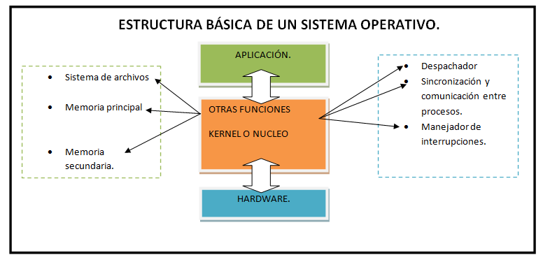
Estructura de un Sistema Operativo
Se compone principalmente del Kernel, Shell y herramientas del sistema.
Permite la comunicación entre hardware y software, administrando recursos.
Ejemplo: En Linux, el Kernel gestiona CPU, memoria y dispositivos.

Slide 7
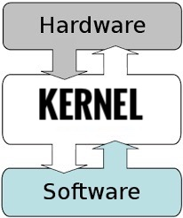
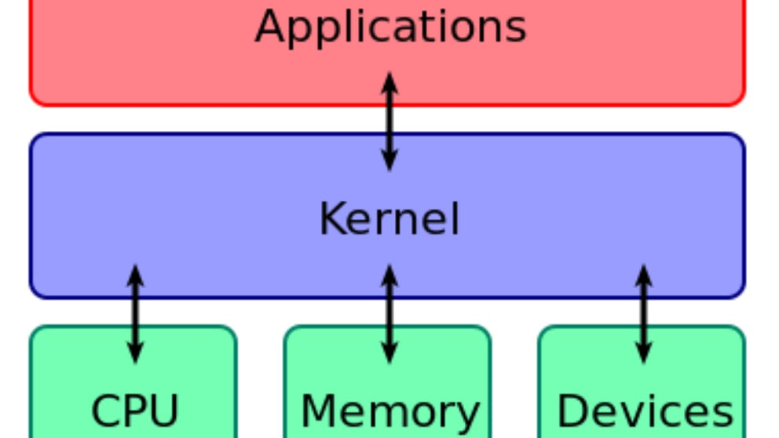
El Kernel - Definición y Funciones
Es el núcleo del sistema operativo, encargado de administrar:
- Procesos: planificación, ejecución y finalización.
- Memoria: asignación, protección y liberación.
- Dispositivos: controladores y comunicación.
Ejemplo: Linux Kernel 6.x soporta múltiples arquitecturas y drivers.

Slide 8
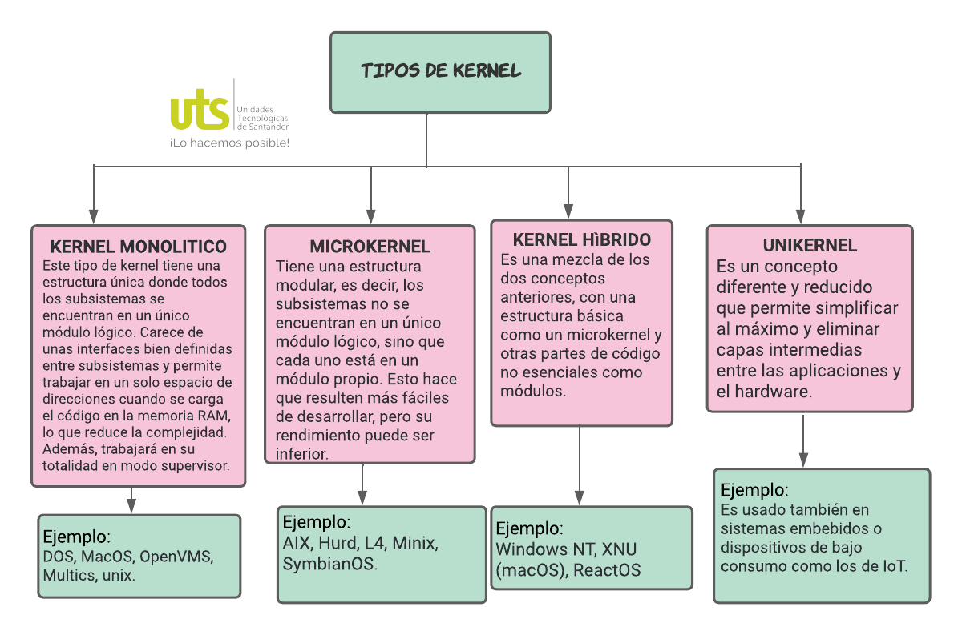
Tipos de Kernel
1. Monolítico: Todo el código del kernel se ejecuta en modo supervisor.
2. Microkernel: Funciones básicas, el resto se ejecuta como servicios.
3. Híbrido: Combinación de ambos.
Tabla comparativa:
Monolítico: rendimiento alto, difícil mantenimiento.
Microkernel: modularidad alta, menor rendimiento.

Slide 9
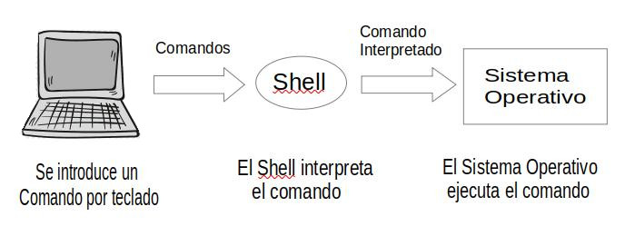
Shell - Definición y Funciones
Es el intérprete de comandos que permite al usuario interactuar con el SO.
Tipos:
- Shell de texto (Bash, Zsh)
- Shell gráfico (GUI)
Ejemplo: Bash es la shell por defecto en la mayoría de distribuciones Linux.

Slide 10
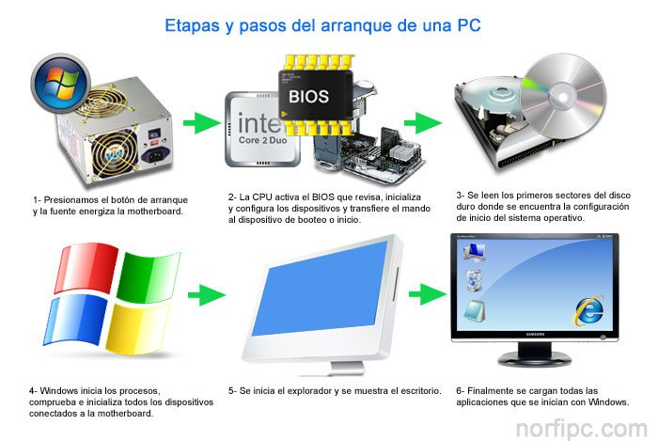
Proceso de Arranque
Etapas:
1. BIOS/UEFI: inicializa hardware.
2. Cargador de arranque (GRUB): selecciona sistema.
3. Kernel: se carga en memoria y se inicia.
4. Init/systemd: arranca servicios y sesiones.
Ejemplo: GRUB permite seleccionar entre Windows y Linux.

Slide 11
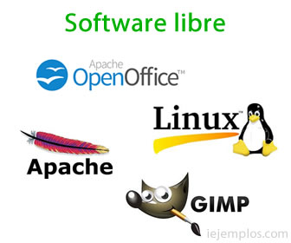
Software Libre
Definición: Software que garantiza libertad de uso, estudio, modificación y distribución.
Ejemplo: GNU/Linux, LibreOffice.
Ventajas: transparencia, comunidad, sin costos de licencia.

Slide 12
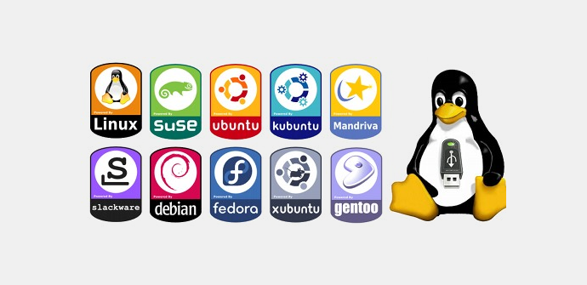
Distribuciones de Linux
Ejemplos:
- Ubuntu: fácil de usar.
- Fedora: últimas tecnologías.
- Debian: estabilidad..

Slide 13
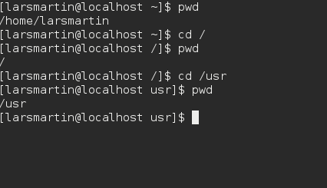
Comando pwd
Muestra el directorio de trabajo actual.
Ejemplo: /home/usuario
Uso: pwd

Slide 14
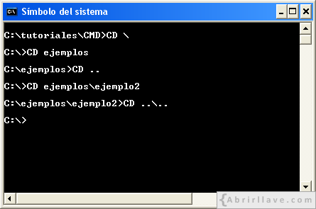
Comando cd
Cambia de directorio.
Ejemplo: cd /etc
Notas: cd .. sube un nivel.

Slide 15
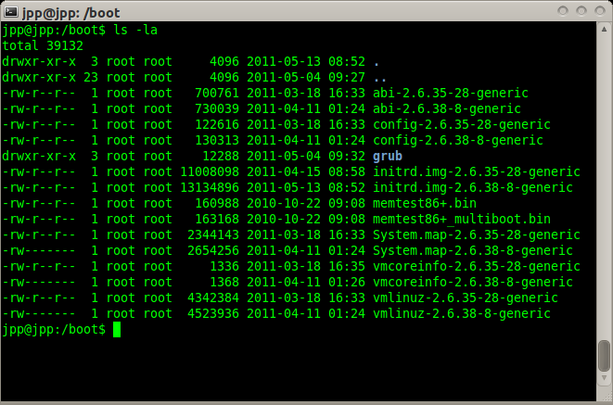
Comando ls
Lista archivos y directorios.
Opciones: -l (detalles), -a (ocultos)
Ejemplo: ls -la

Slide 16
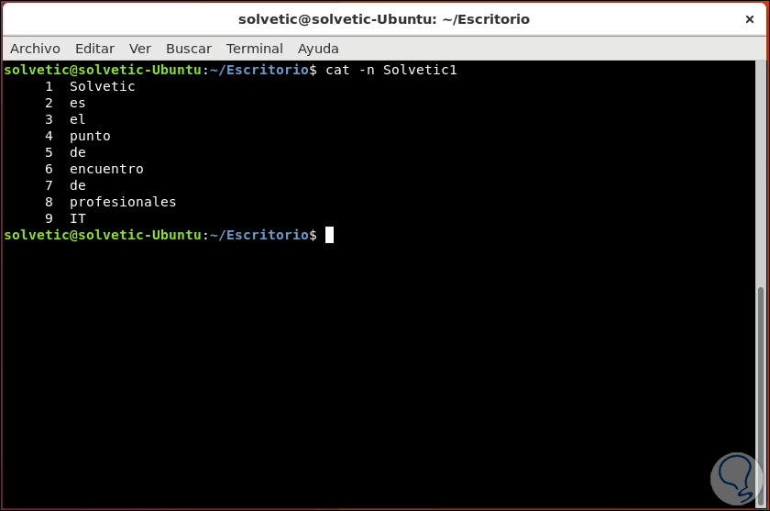
Comando cat
Muestra el contenido de un archivo.
Ejemplo: cat archivo.txt
Limitaciones: no es ideal para archivos largos.

Slide 17
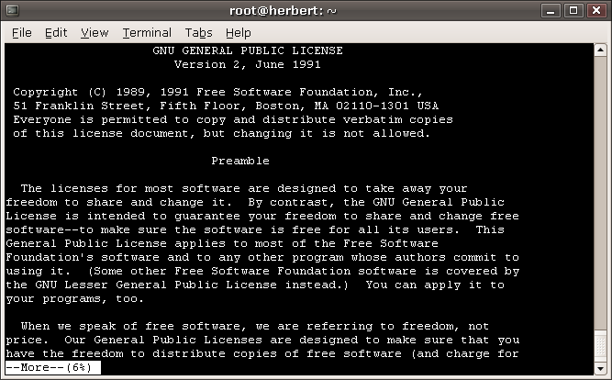
Comandos more y less
Permiten paginar el contenido de archivos.
Ejemplo: more archivo.txt, less archivo.txt
Diferencia: less permite desplazamiento bidireccional.

Slide 18

Preguntas
¿Tienes alguna duda o comentario?

Slide 19

EJERCICIOS

Slide 20
EJERCICIO 1
Crea un script en Bash que:
1. Muestre el directorio actual.
2. Liste todos los archivos.
3. Muestre el contenido de un archivo especificado por el usuario.
Ejercicio 2
Simula el proceso de arranque describiendo cada etapa con ejemplos prácticos en una máquina virtual Linux.

Slide 21

CONCLUSIONES
¿Qué aprendiste en esta sesión?
Te invitamos a compartir tus conclusiones en clase

Slide 22
Resumen
- El Kernel administra recursos y procesos.
- El Shell es la interfaz con el usuario.
- El proceso de arranque inicializa hardware y software.
- El software libre y las distribuciones Linux ofrecen flexibilidad.
- Comandos básicos facilitan la administración del sistema.

